Slide 1
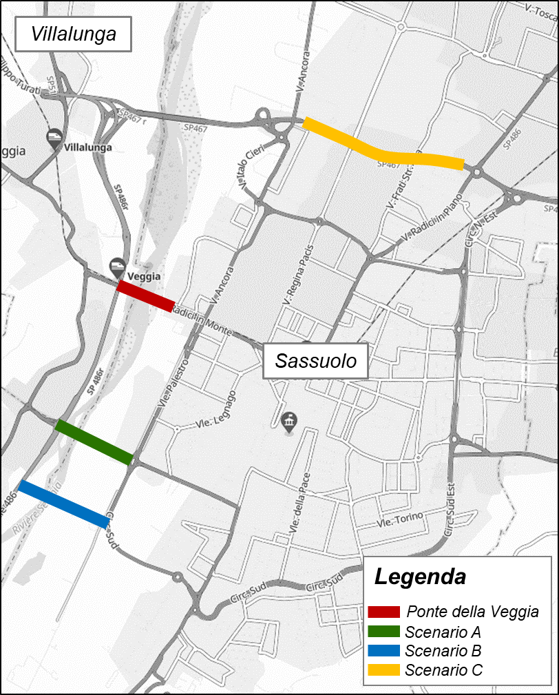
Gli scenari a confronto Flusso e Saturazione
 | Stato di fatto | Scenario A/A1 Ponte Leon d'Oro | Scenario B/B1 Ponte Circ. Sud | Scenario C Potenziamento SP 467R | Scenario LP Ipotesi B1 + Ipotesi C + Bretella A22 | Chiusura ponte della Veggia
Pedemontana tratto di Sassuolo | Flusso ↑ Saturazione ↑ | Flusso ↑ Saturazione ↑ | Flusso ↑ Saturazione ↑ | Flusso = Saturazione ↓ | Flusso ↓ Saturazione ↓ | Flusso ↑ Saturazione ↑
Nuovo ponte nei diversi scenari |  | Flusso ~ Saturazione ↓ | Flusso ~ Saturazione ↓ |  | Flusso ~ Saturazione ↓
Ponte della Veggia | Saturazione ↑ | Flusso ↓ Saturazione ↓ | Flusso ↓ Saturazione ↓ | Saturazione ↑ | Flusso ↓ Saturazione ↓
Circonvallazione Sud di Sassuolo | Flusso ↓ Saturazione ↓ | Flusso ↑ Saturazione ↓ | Flusso ↑ Saturazione ↓ | Flusso ↓ Saturazione ↓ | Flusso ↑ Saturazione ↓ | Flusso ↓ Saturazione ↓
Area residenziale di Sassuolo | Alti flussi confinati ad alcune aree | Alti flussi confinati ad alcune aree | Flusso ↓ | Alti flussi confinati ad alcune aree | Flusso ↓ | Saturazione ↑
SP 486R da Castellarano | Flusso ↑ Saturazione ↑ | Flusso ↑ Saturazione ↑ | Flusso ↑ Saturazione ↑ | Flusso ↑ Saturazione ↑ | Flusso ↑ Saturazione ↑ | Flusso ↑ Saturazione ↑

Slide 2
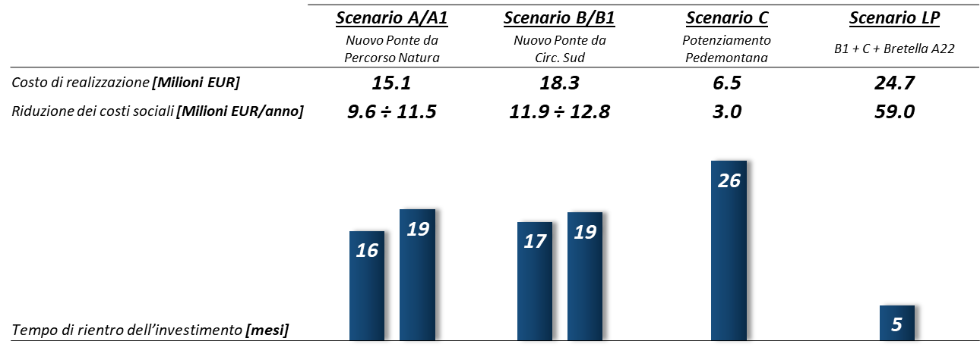
Gli scenari a confronto Costi di realizzazione e tempi di rientro

